Slide 1
БИЛЕТЫ ПМ01

Slide 2
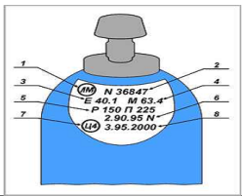
БИЛЕТ1 Задание 1
Расшифруйте паспортные данные кислородного баллона.

Slide 3
Задание 2
Подготовьте две пластины 30х150мм, толщиной 6мм: разметка, рубка, правка, опиливание; выполните сборку в стык и прихватку точечными швами равномерно по всей длине.

Slide 4
Задание 3
Заполните таблицу, укажите цвет окраски и маркировки баллонов с защитными газами.
Газ | Аргон | Водород
Окраска баллона
Цвет надписи

Slide 5
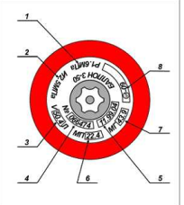
БИЛЕТ 2 ЗАДАНИЕ1.
Расшифруйте паспортные данные пропанового баллона

Slide 6
Задание 2
Подготовьте две пластины 30х150 мм, толщиной 6мм: разметка, рубка, правка, опиливание; выполните сборку в нахлестку и прихватку точечными швами равномерно по всей длине с двух сторон.

Slide 7
Задание 3
Заполните таблицу, укажите цвет окраски и маркировки баллонов с защитными газами.
Газ | Гелий | Кислород
Окраска баллона
Цвет надписи

Slide 8
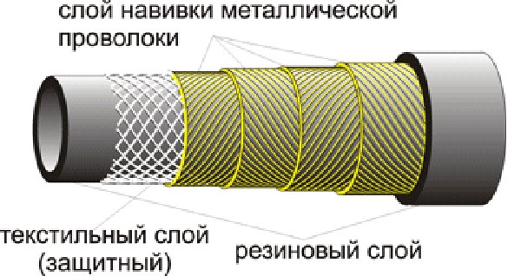
БИЛЕТ3 Задание 1
Рукава для газовой сварки. Свойства и классификация.

Slide 9
Задание 2
Подготовьте две пластины 30х150 мм, толщиной 6мм: разметка, рубка, правка, опиливание; выполните сборку в тавр под углом 90° и прихватку точечными швами равномерно по всей длине с двух сторон.

Slide 10
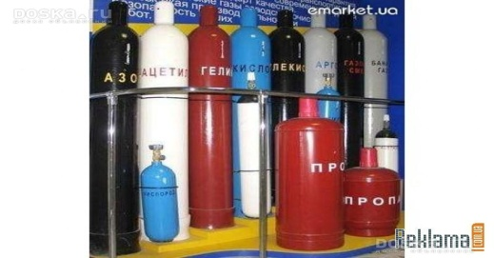
Задание 3
Правила Т.Б. при работе с баллонами с кислородом и горючими газами и оборудованием для жидкого горючего

Slide 11
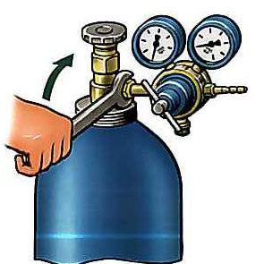
Задание 1
Выполните продувку вентиля кислородного баллона и присоедините редуктор к вентилю и рукава.

Slide 12
Задание 2
Подготовьте две пластины 30х150 мм, толщиной 6мм: разметка, рубка, правка, опиливание; выполните сборку пластин под прямым углом и прихватку точечными швами равномерно по всей длине с двух сторон.

Slide 13
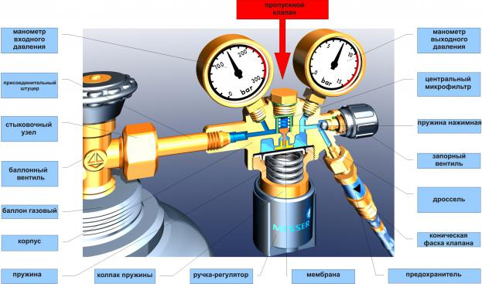
Задание 3
Принцип работы кислородного редуктора

Slide 14
БИЛЕТ5 Задание 1
Заполните таблицу, определите характеристику пропанового баллона
Характеристика баллона | Пропан
Масса без газа, кг
Давление газа, МПа
Емкость, дм3
Количество газа, м3

Slide 15
Задание 2
Подготовьте два уголка 40х40х4, длиной 200мм: подготовка кромок; выполните сборку в стык по длине, прихватки длиной 20мм.

Slide 16
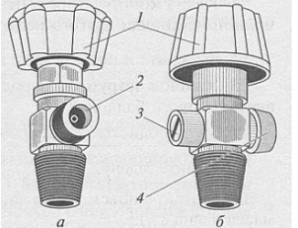
Задание 3
Классификация запорной арматуры для баллонов
1-
2-
3-
4-

Slide 17
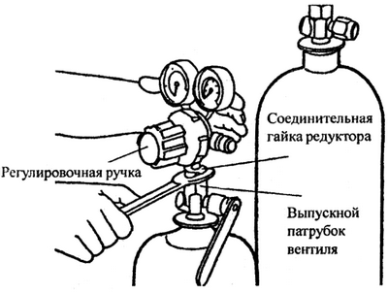
БИЛЕТ 6 Задание 1
Присоедините рукав к редуктору кислородного баллона, установите рабочее давление

Slide 18
Задание 2
Подготовьте два уголка 40х40х4, длиной 200мм: разметка, правка, подготовка кромок; выполните сборку в стык по длине, прихватки длиной 20мм уширенным швом.

Slide 19
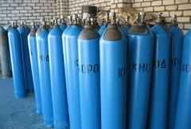
Задание 3
По каким признакам классифицируются кислородные баллоны

Slide 20
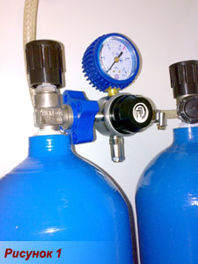
БИЛЕТ 7 Задание 1
Присоедините рукав к редуктору ацетиленового баллона, установите рабочее давление

Slide 21
Задание 2
Подготовьте уголок 40х40х4, длиной 200мм, пластину 100х200мм, длиной 200мм: разметка, правка, подготовка кромок; выполните сборку в стык ,прихватки длиной 20мм узким швом.

Slide 22
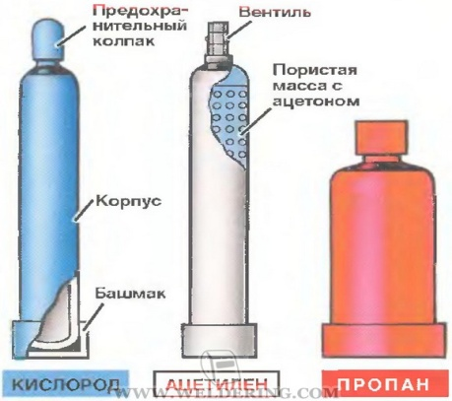
Задание 3
Для газовой сварки кислород поставляют в цельнотянутых баллонах, изготовленных из стали. Классификация баллона. Какую используют сталь?

Slide 23
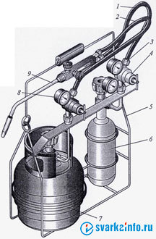
БИЛЕТ 8 Задание 1
Присоедините рукав к редуктору пропанового баллона, установите рабочее давление

Slide 24
Задание 2
Подготовьте две трубы диаметром 100мм, длиной 50мм, толщиной стенки 3мм: разметка, зачистка торцов труб; выполните сборку без скоса кромок точечными прихватками по окружности.

Slide 25
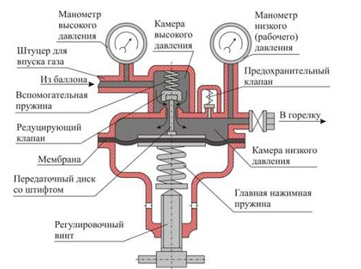
Задание 3
По рисунку опишите принцип работы редуктора

Slide 26
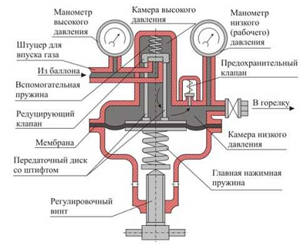
БИЛЕТ 9 Задание 1
По рисунку опишите принцип работы редуктора

Slide 27
Задание 2
Подготовьте две трубы диаметром 40мм, длиной 100мм, толщиной стенки 4 мм: разметка, зачистка торцов труб; выполните сборку со скосом кромок точечными прихватками по окружности.

Slide 28
Задание 3
Определите и запишите цвет редуктора:
а-
б-
в-

Slide 29
БИЛЕТ10 Задание 1
Присоедините рукав к редуктору баллона с инертным газом, установите рабочее давление.

Slide 30
Задание 2
Подготовьте две заготовки диаметром 8 мм, длиной 300 мм: разметка, резка, правка, гибка; выполните сборку и прихватку квадрата.

Slide 31
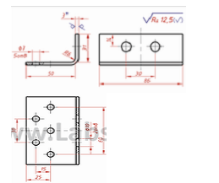
Задание 3
Составьте технологическую карту плоскостной разметки детали указанной
на рисунке. Обоснуйте выбор материалов, инструмента и техники выполнения операции.

Slide 32
БИЛЕТ 11 Задание 1
Выполните продувку вентиля кислородного баллона и присоедините редуктор к вентилю, установите давление на редукторе

Slide 33
Задание 2
Подготовьте две трубы диаметром 40мм, длиной 100мм, толщиной стенки 4 мм: разметка, зачистка торцов труб; выполните сборку со скосом кромок точечными прихватками по окружности.

Slide 34
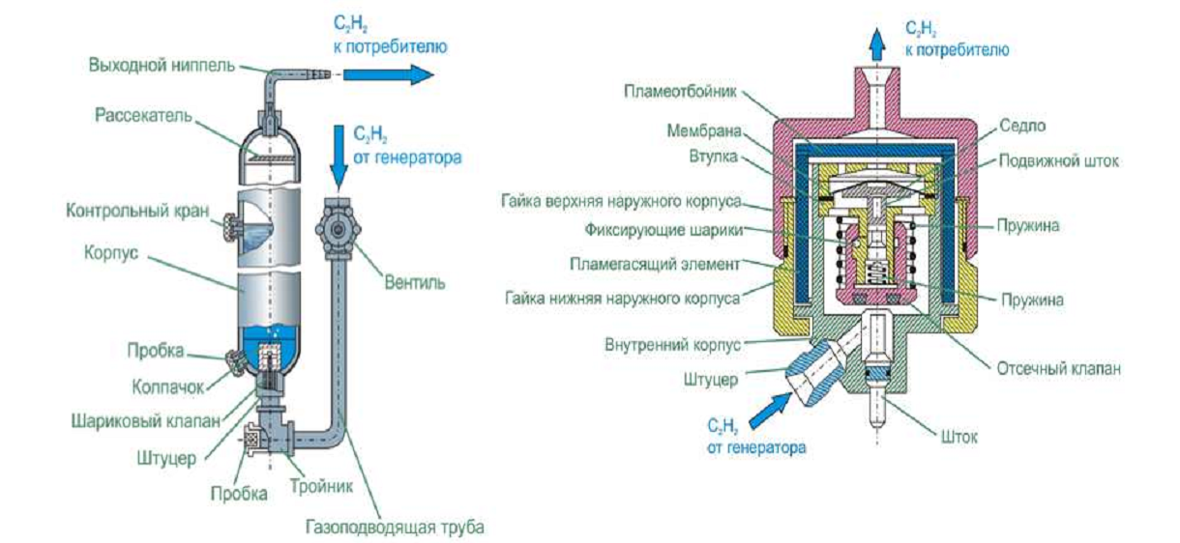
Задание 3
Проведите сравнительный анализ конструктивных особенностей и назначения предохранительных затворов с указанием мер предотвращения замерзания и отогрева их в процессе эксплуатации, подготовки к работе.

Slide 35
БИЛЕТ 12 Задание 1.
Спрогнозируйте влияние типа разделки кромок свариваемых деталей указанных на рисунке на качество сварного шва, если толщина заготовок S = 20 мм и S = 10 мм.

Slide 36
Задание 2
Подготовьте четыре заготовки диаметром 6мм, длиной 100 мм: разметка, резка, правка, гибка; выполните сборку и прихватку квадрата.

Slide 37
Задание 3
Проведите сравнительный анализ использования ацетиленового генератора и баллона с ацетиленом при газопламенной обработке металлов. Обоснуйте выбор данного оборудования с точки зрения экономии и безопасного ведения работ. Сделайте вывод.

Slide 38
БИЛЕТ 13 Задание 1
Опишите правила эксплуатации газовых горелок с указанием этапов работы и последовательности выполнения операций на каждом этапе.

Slide 39
Задание 2
Подготовьте две трубы диаметром 40мм, длиной 100мм, толщиной стенки 4 мм: разметка, зачистка торцов труб; выполните сборку со скосом кромок точечными прихватками по окружности.

Slide 40
Задание 3
Проведите сравнительный анализ конструктивных особенностей газовых баллонов, вентилей и их окраски. Сделайте вывод.

Slide 41
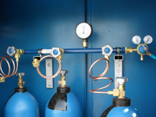
БИЛЕТ 14 Задание 1
Выполните продувку вентиля кислородного баллона и присоединить редуктор к вентилю и шланги.

Slide 42
Задание 2
Подготовьте две трубы диаметром 40мм, длиной 100мм, толщиной стенки 4 мм: разметка, зачистка торцов труб; выполните сборку со скосом кромок точечными прихватками по окружности.

Slide 43
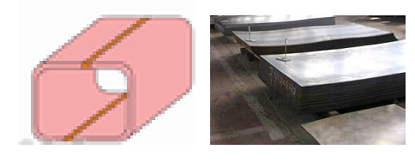
Задание 3
Для изготовления сварной конструкции указанной на рисунке, необходимо подготовить заготовки. Составьте технологическую последовательность операций необходимых для этого, указав приемы их выполнения, оборудование и инструменты.

Slide 44
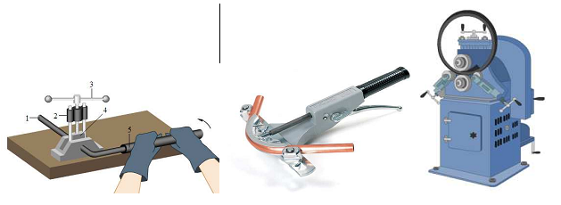
БИЛЕТ 15 Задание 1
Необходимо выполнить гибку труб диаметром до 40 мм. Проведите сравнительный анализ использования указанного на рисунках оборудования при условии, что трубы изготовлены из алюминия, меди и стали. Сделайте вывод.

Slide 45
Задание 2
Подготовьте два уголка 40х40х4, длиной 200мм: подготовка кромок; выполните сборку в стык по длине , прихватки длиной 20мм узким швом.

Slide 46
Задание 3
Необходимо выполнить сборку под сварку конструкции указанной на рисунке. Составьте технологическую последовательность операций с указанием способа наложения прихваток, расчета их геометрических параметров и общего количества, если детали имеют следующие размеры: полка2000*300*5 мм, стойка2000*500*3 мм.

Slide 47
БИЛЕТ 16 Задание 1
Составьте процесс подготовки деталей к сборке под сварку конструкции показанной на рисунке. Укажите оборудование, слесарный и контрольно-измерительный инструмент необходимый для каждой технологической операции.

Slide 48
Задание 2
Подготовьте два уголка 40х40х4, длиной 200мм: разметка, правка, подготовка кромок; выполните сборку в нахлест по длине и произведите две прихватки длиной 20мм уширенным швом.

Slide 49
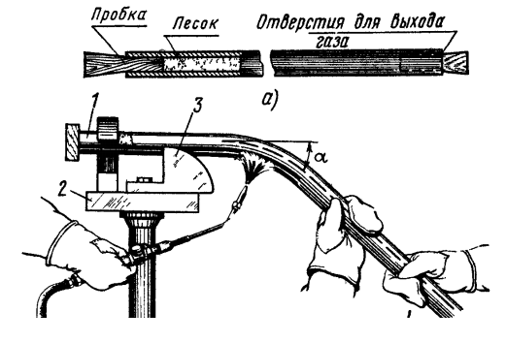
Задание 3
Необходимо провести гибку трубы в нагретом состоянии. Опишите технологическую последовательность данного процесса с указанием инструментов, оборудования, материалов и правила техники безопасности.

Slide 50
БИЛЕТ 17 Задание 1
Необходимо вскрыть барабан с карбидом кальция. Проведите сравнительный анализ использования стальных и специальных инструментов для вскрытия барабанов. Сделайте вывод

Slide 51
Задание 2
Подготовьте уголок 40х40х4, длиной 200мм, пластину 100х200мм, длиной 200мм: разметка, правка, подготовка кромок; выполните сборку в стык по длине и произведите две прихватки длиной 20мм узким швом

Slide 52
Задание 3
Составьте технологическую последовательность проверки газовой горелки перед работой с указанием причин отсутствия разряжения и их устранения.

Slide 53
БИЛЕТ 18 Задание 1
Составьте технологическую последовательность резки уголков на отдельные заготовки с указанием способа резки, оборудования, слесарных и контрольно-измерительных инструментов, охраны труда. Уголок 25*25*4 мм, длиной L = 2000 мм, а заготовки должны быть длиной L = 200 мм.

Slide 54
Задание 2
Подготовьте трубу длиной 200мм, пластину 100х200мм, длиной 200мм: разметка, правка, подготовка кромок; выполните сборку заглушки и произведите прихватки длиной 20мм по окружности.

Slide 55
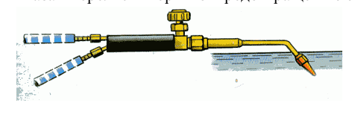
Задание 3
Составьте технологическую последовательность проверки газовой горелки перед работой на газонепроницаемость. Укажите причины стравливания газа в горелке и меры по предотвращению этого явления.

Slide 56
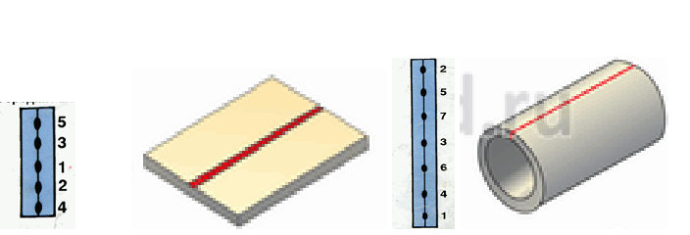
БИЛЕТ 19 Задание 1
Проведите сравнительный анализ последовательности наложения прихваток при сборке под сварку конструкций указанных на рисунке. Объясните, с какой целью используют именно такую последовательность наложения прихваток и как рассчитывают геометрические параметры прихваток и их количество. Сделайте вывод. Размеры заготовок: листы 400*200*3 мм, обечайка2000*600*3 мм.

Slide 57
Задание 2
Подготовьте уголок 40х40х4, длиной 200мм, пластину 100х200мм, длиной 200мм: разметка, правка, подготовка кромок; выполните сборку в тавр по длине и произведите две прихватки длиной 20мм узким швом

Slide 58
Задание 3
Опишите технику и приемы измерения штангенциркулем деталей указанных на рисунке.

Slide 59
БИЛЕТ20 Задание 1
Необходимо выполнить резку листового металла. Проведите сравнительный анализ эффективности и качества способов резки металла указанных на рисунке при условии, что листы изготовлены из стали, алюминия, нержавейки и имеют толщину S от1 до5 мм.

Slide 60
Задание 2
Подготовьте две трубы длиной 200мм: разметка, подготовка кромок; выполните сборку в стык по окружности и произведите две прихватки длиной 20мм узким швом

Slide 61
Задание 3
Требуется выполнить подготовку кромок труб под сварку. Выберите тип разделки кромок и способ подготовки, если трубы имеют размеры: диаметр Ø76 мм, S = 6 мм и Ø 1000 мм, S = 10 мм. Проведите сравнительный анализ способов, указав оборудование, инструмент и безопасные условия труда.

